Slide 1
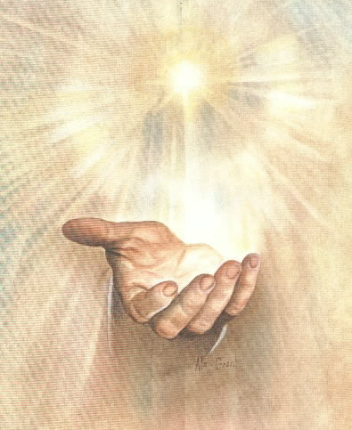
有一位神

Slide 2
有一位神，
有權能創造宇宙萬物， 也有溫柔雙手
安慰受傷靈魂。
有一位神 1/5
詩集：讚美之泉 01 - 讓讚美飛揚，7 曲：游智婷 詞：萬美蘭

Slide 3
有一位神，
有權柄審判一切罪惡， 也有慈悲體貼人的軟弱
有一位神 2/5
詩集：讚美之泉 01 - 讓讚美飛揚，7 曲：游智婷 詞：萬美蘭

Slide 4
有一位神，我們的神
唯一的神，名叫耶和華
有權威榮光，有恩典慈愛
是昔在今在永在的神
有一位神 3/5
詩集：讚美之泉 01 - 讓讚美飛揚，7 曲：游智婷 詞：萬美蘭

Slide 5
有一位神，
有權能創造宇宙萬物， 也有溫柔雙手
安慰受傷靈魂。
有一位神 4/5
詩集：讚美之泉 01 - 讓讚美飛揚，7 曲：游智婷 詞：萬美蘭

Slide 6
有一位神，
高坐在榮耀的寶座， 卻死在十架挽救人墮落
有一位神 5/5
詩集：讚美之泉 01 - 讓讚美飛揚，7 曲：游智婷 詞：萬美蘭

